Slide 1
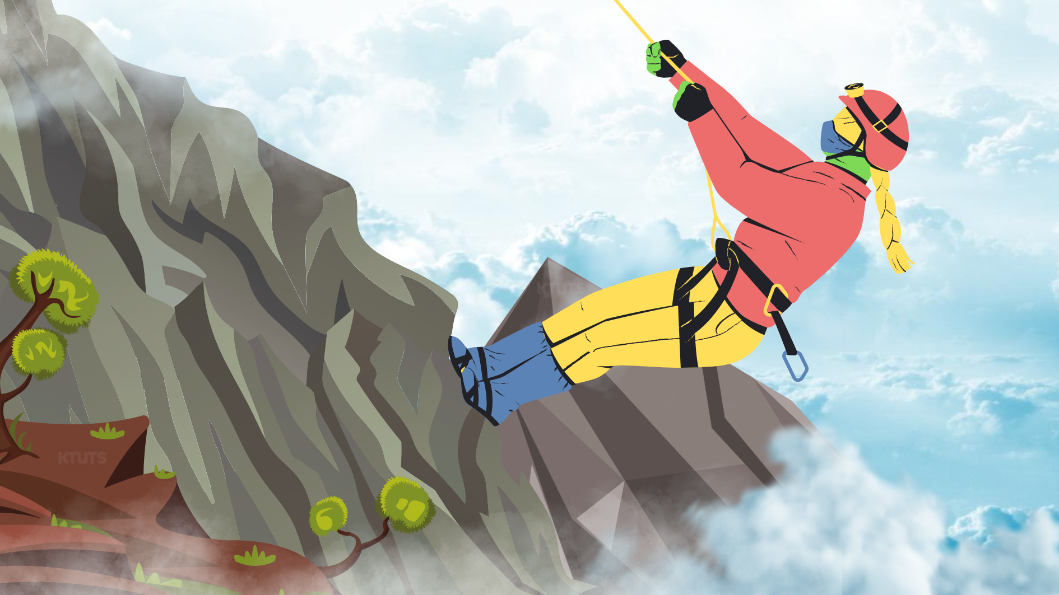



Slide 2

KHỞI
ĐỘNG

Slide 3
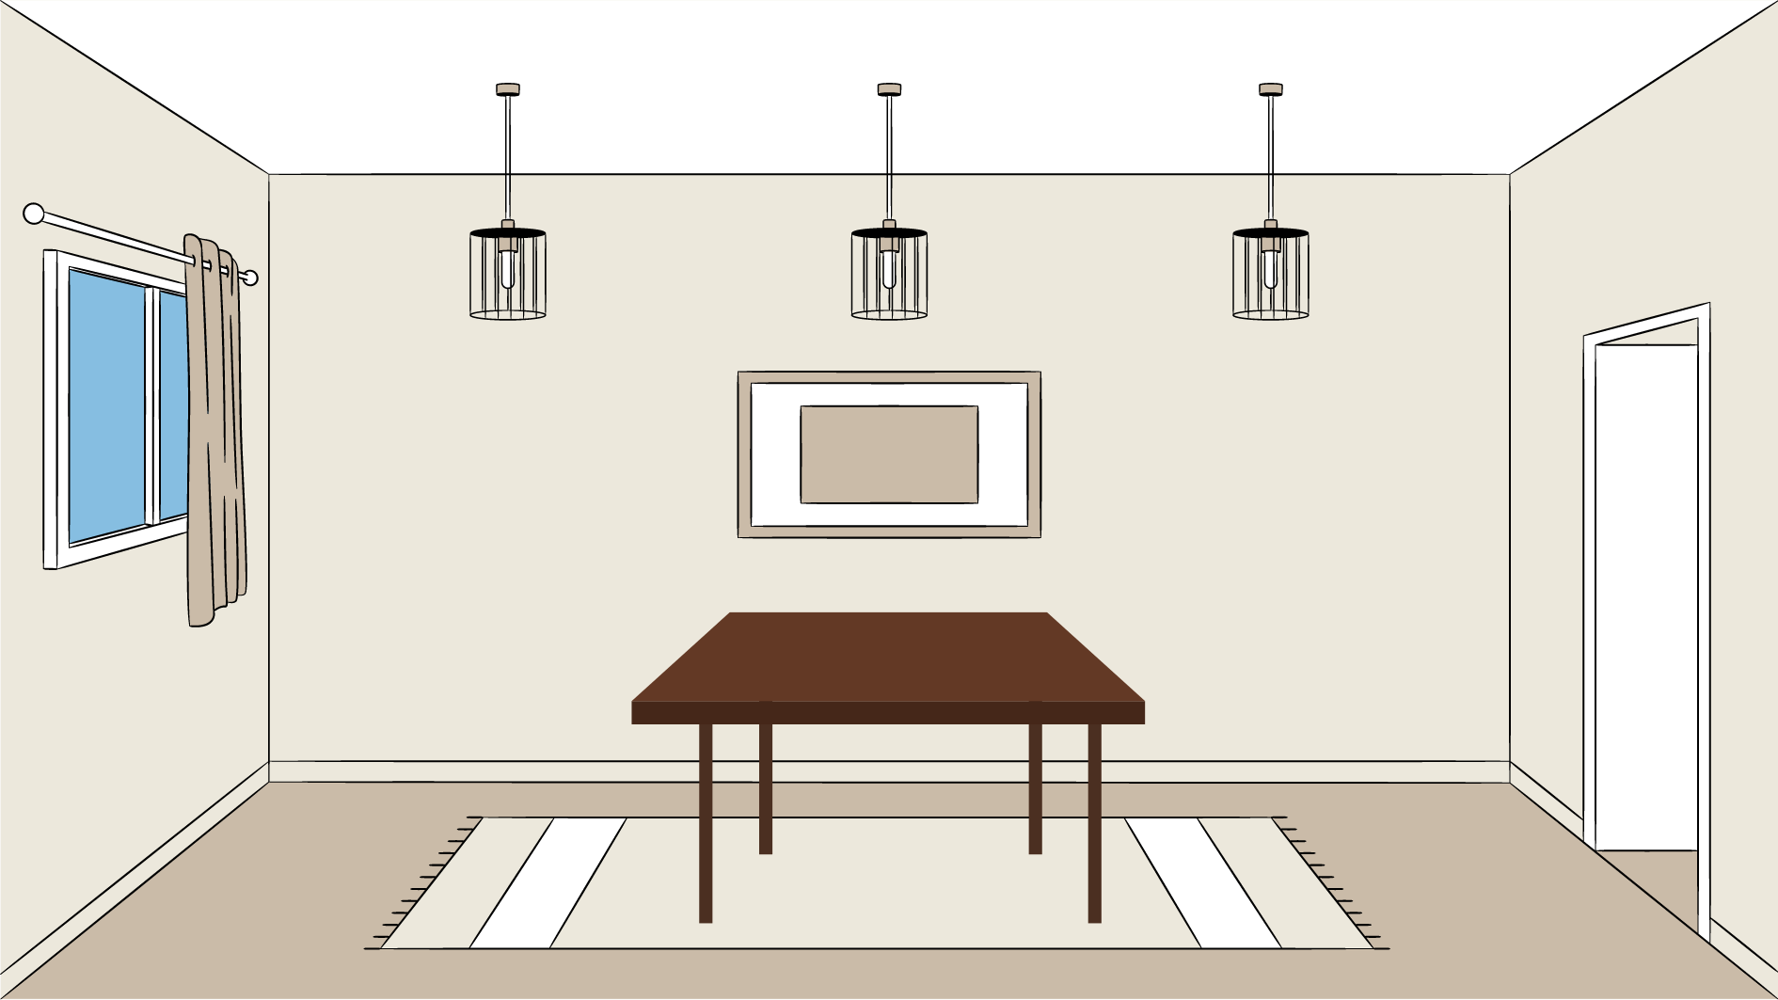


Tìm hành trang leo núi
Bấm vào bàn!

Slide 4

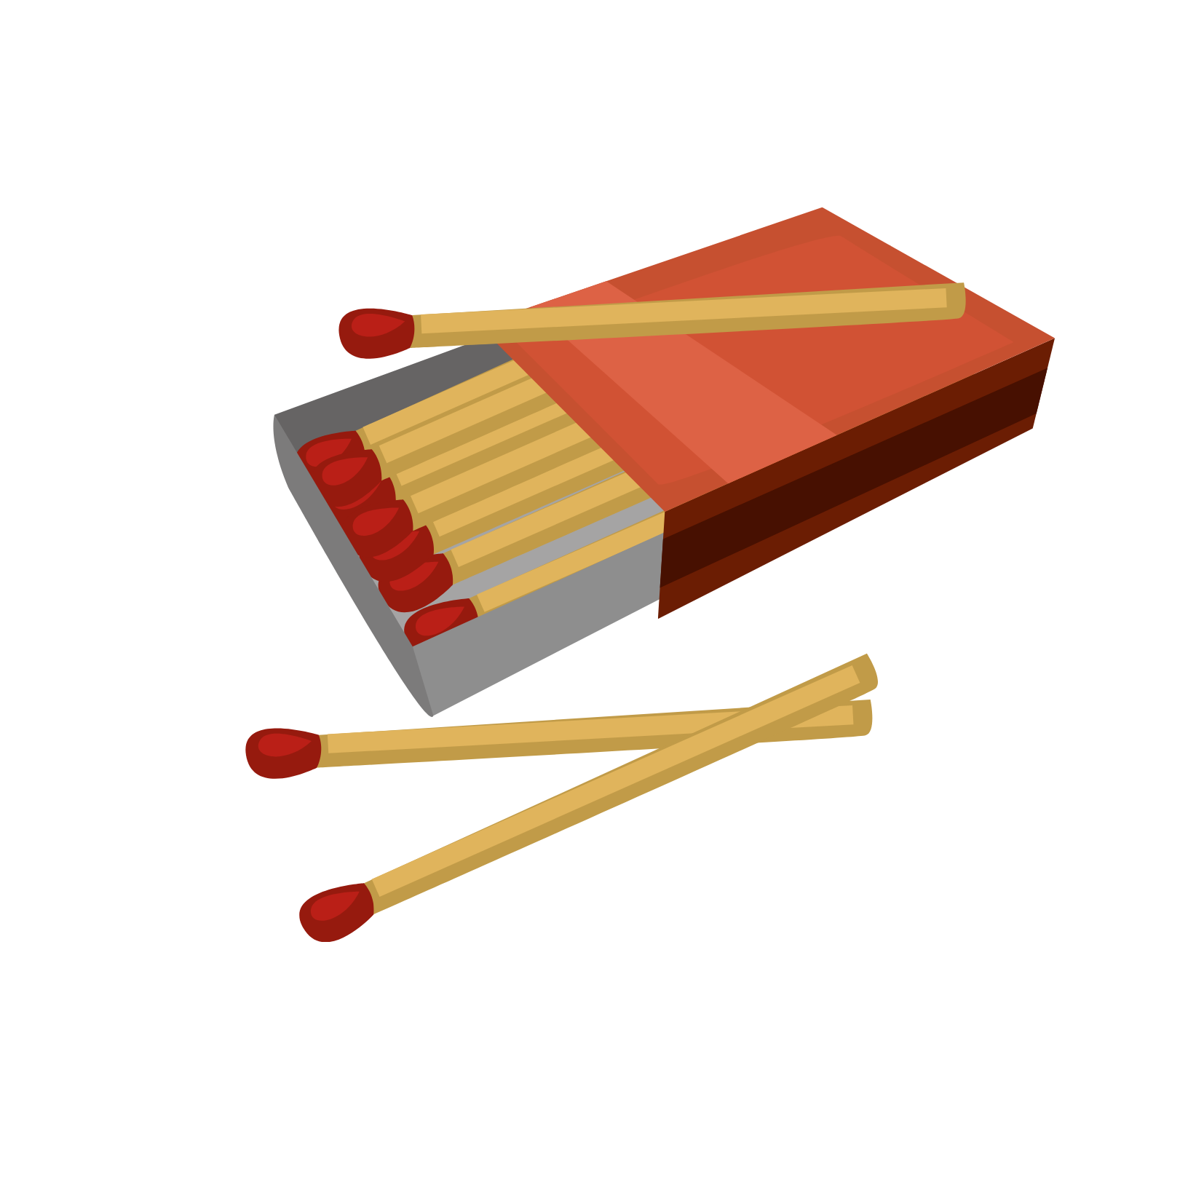

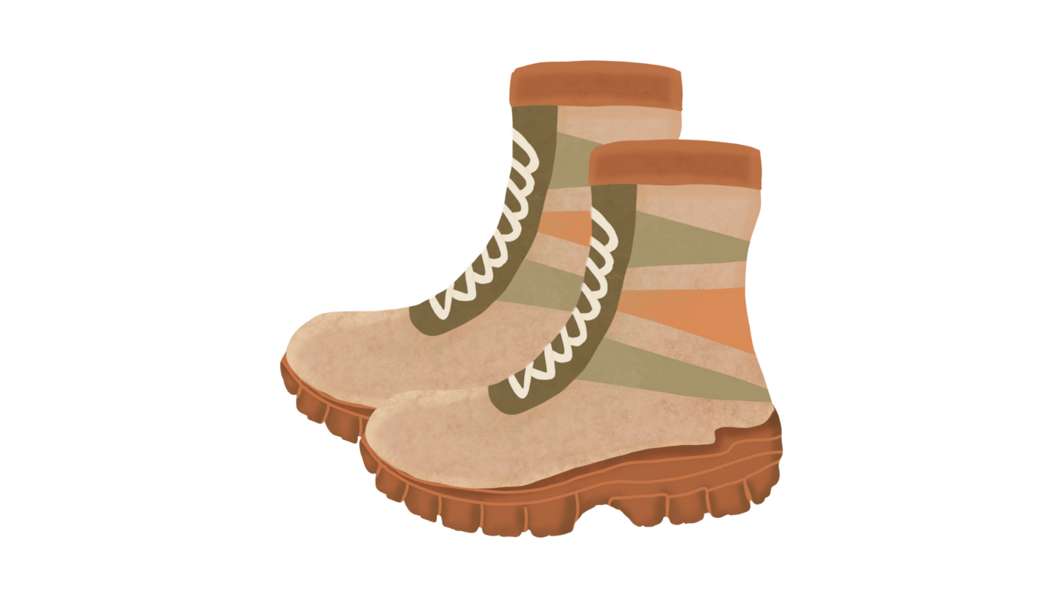

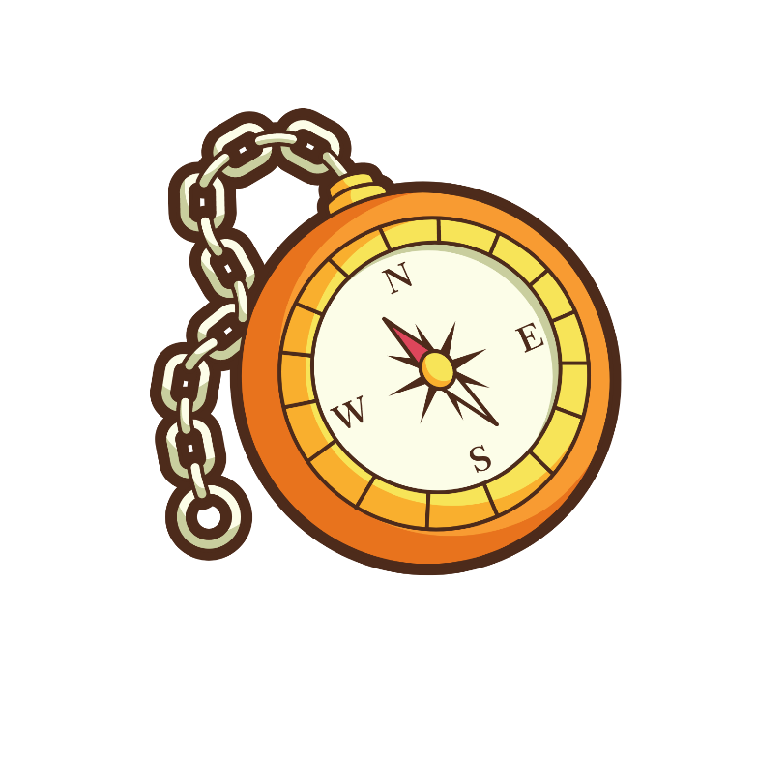

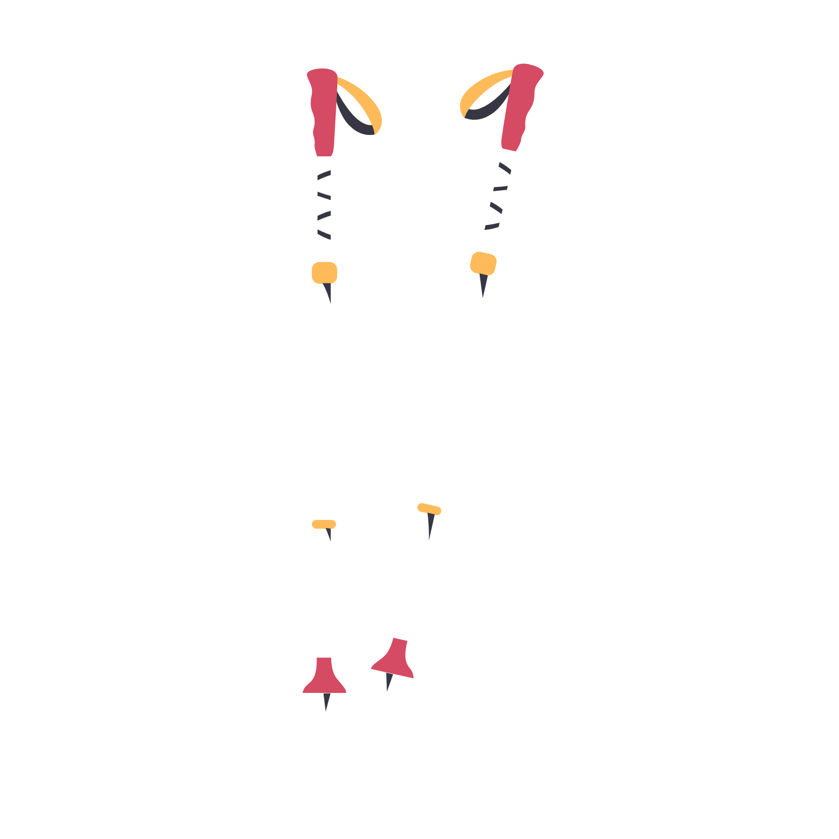



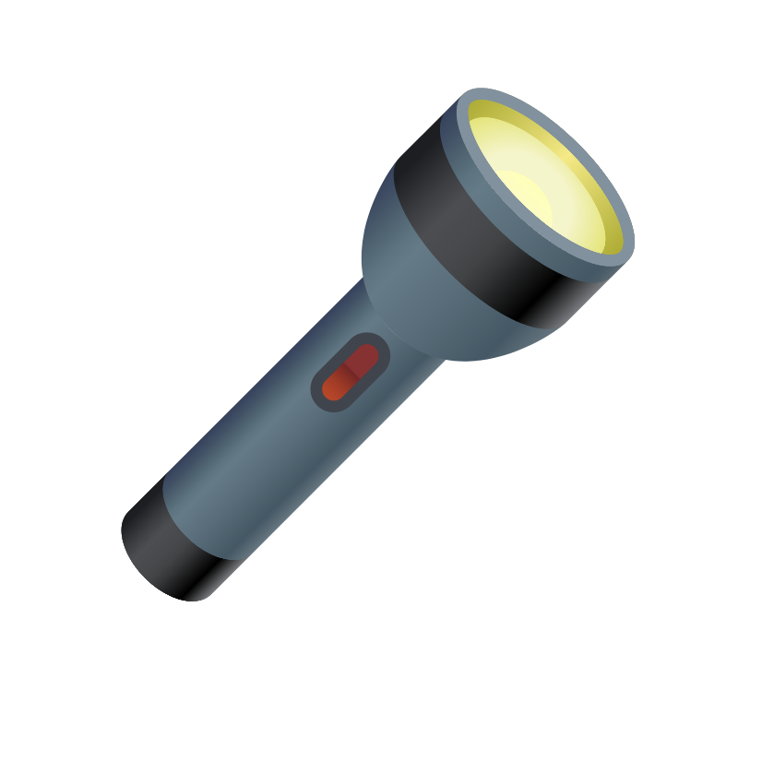
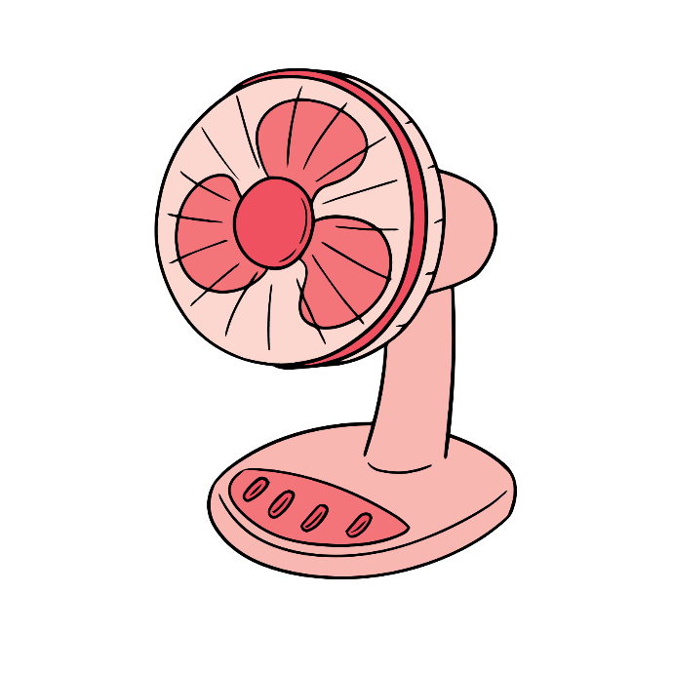
Em hãy chọn 5 món đồ cần thiết cho người leo núi.

Slide 6

BÀI 1

Slide 7
Hãy nêu tên các cặp cạnh đối diện trong: hình chữ nhật ABCD, hình bình hành EGHK, hình tứ giác MNPQ.
N
A
B
E
G
M
D
C
Q
P
K
H

Slide 8
Hãy nêu tên các cặp cạnh đối diện trong: hình chữ nhật ABCD, hình bình hành EGHK, hình tứ giác MNPQ.
N
M
Q
P
Các cặp cạnh đối diện trong
hình chữ nhật ABCD là:
AB và DC,
BC và AD.
A
B
E
G
K
H
D
C

Slide 9
A
B
D
C
Hãy nêu tên các cặp cạnh đối diện trong: hình chữ nhật ABCD, hình bình hành EGHK, hình tứ giác MNPQ.
N
M
Q
P
Các cặp cạnh đối diện trong hình bình hành EGHK là:
EG và KH,
EK và GH.
E
G
K
H

Slide 10
Hãy nêu tên các cặp cạnh đối diện trong: hình chữ nhật ABCD, hình bình hành EGHK, hình tứ giác MNPQ.
Các cặp cạnh đối diện trong hình tứ giác MNPQ là:
MN và QP,
MQ và NP.
N
M
E
G
K
H
Q
P

Slide 11

BÀI 2

Slide 12
Viết vào ô trống (theo mẫu)
Độ dài đáy | 7cm | 14dm | 23m
Chiều cao | 16cm | 13dm | 16m
Diện tích hình bình hành | 7 × 16 = 112 (cm²)

Slide 13




Ta lấy độ dài đáy nhân với chiều cao (cùng một đơn vị đo).
Ta tính diện tích
hình bình hành
như thế nào?

Slide 14
Viết vào ô trống (theo mẫu)
Độ dài đáy | 7cm | 14dm | 23m
Chiều cao | 16cm | 13dm | 16m
Diện tích hình bình hành | 7 × 16 = 112 (cm²) | 14 × 13 = 182(dm²) | 23 × 16 = 368(m²)

Slide 15
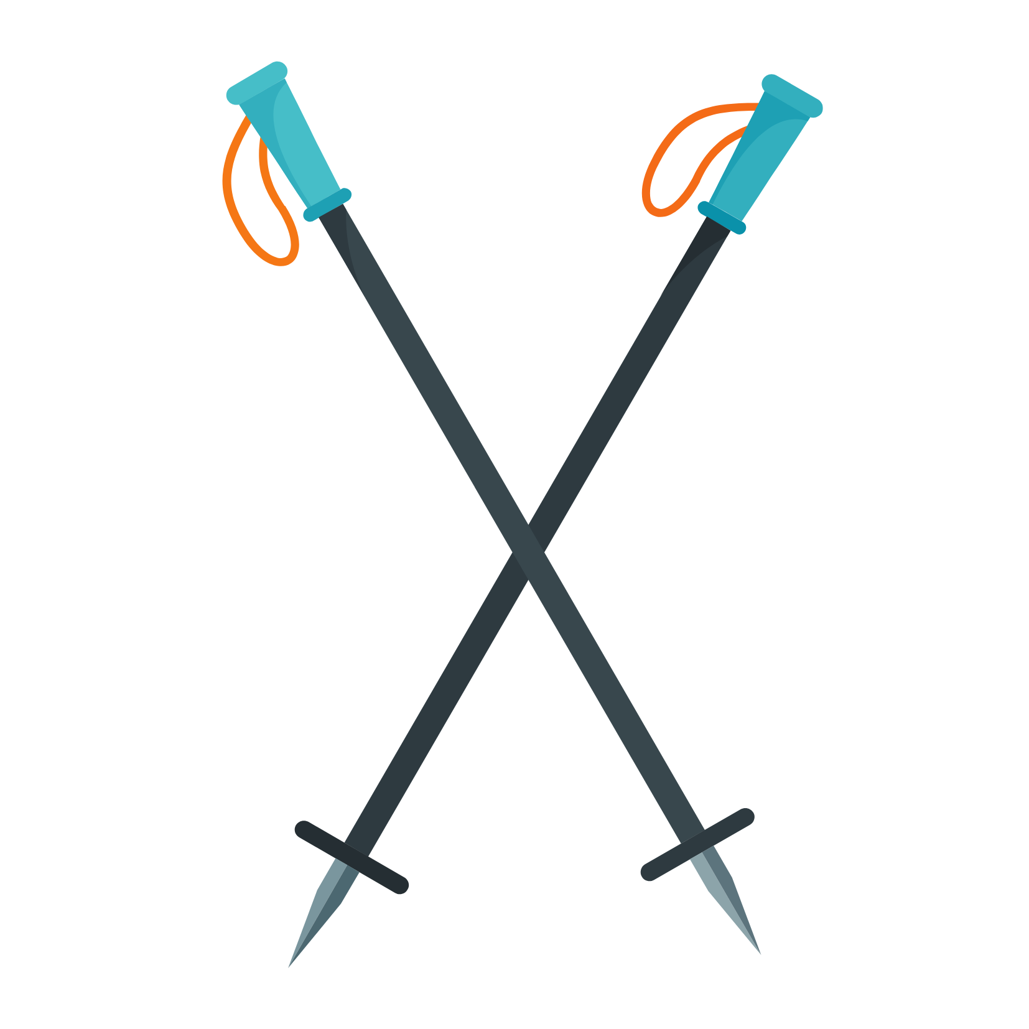
BÀI 3

Slide 16
Hình bình hành ABCD có độ dài cạnh AB là a, độ dài cạnh BC là b.
A
a
B
b
D
C
Công thức tính chu vi P của hình bình hành là:
P = (a + b) × 2
(a và b cùng một đơn vị đo)

Slide 17
Công thức tính chu vi P của hình bình hành là:
P = (a + b) × 2
(a và b cùng một đơn vị đo)
Áp dụng công thức trên để tính chu vi hình
bình hành, biết: a) a = 8cm ; b = 3cm.
a) Nếu a = 8cm ; b = 3cm thì chu vi hình bình hành là:
P = (8 + 3) × 2 = 22 (cm).

Slide 18
Công thức tính chu vi P của hình bình hành là:
P = (a + b) × 2
(a và b cùng một đơn vị đo)
Áp dụng công thức trên để tính chu vi hình
bình hành, biết: a) 10dm ; b = 5dm.
a) Nếu a = 10dm ; b = 5dm thì chu vi hình bình hành là:
P = (10 + 5) × 2 = 30 (dm).

Slide 19

BÀI 4

Slide 20

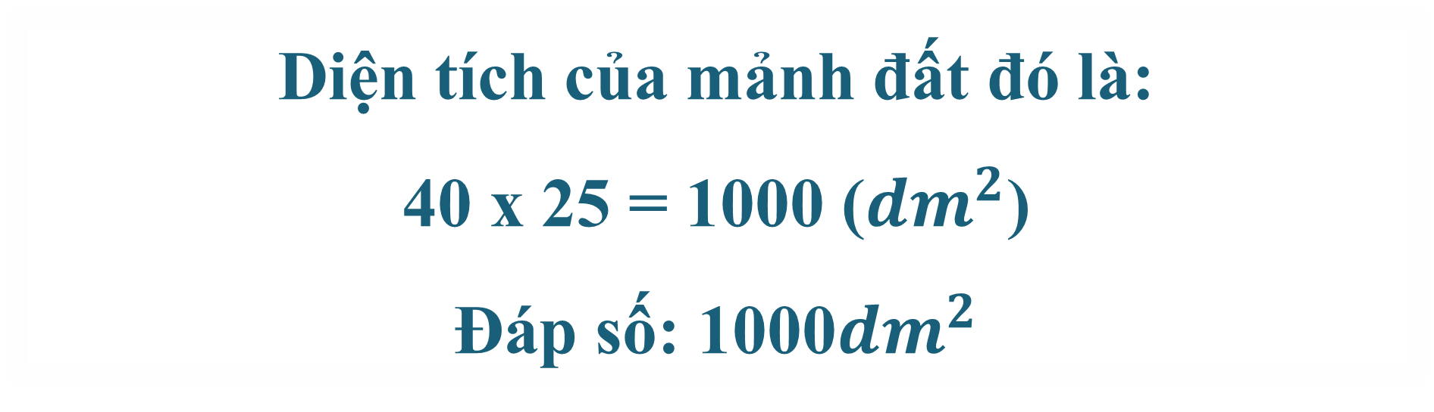
Một mảnh đất trồng hoa hình bình hành có độ dài đáy là 40dm, chiều cao là 25dm. Tính diện tích của mảnh đất đó.
Diện tích của mảnh đất đó là:
40 x 25 = 1000 (${dm}^{2}$)
Đáp số: 1000${dm}^{2}$

Slide 21
VẬN
DỤNG

Slide 22
Một hình bình hành có diện tích là 120 cm² và độ dài đáy là 15 cm. Hãy tìm chiều cao của hình bình hành đó.
Chiều cao của hình bình hành đó là:
120 : 15 = 8 (cm).

Slide 23
TẠM
BIỆT

